Slide 1

Ledarmöte
2019-09-04

Slide 2
Agenda
Lag och tränare
Ledarmöten
Arrangemang
Turneringar/Cuper
Samarbete med Sävehof under hösten
Övriga frågor

Slide 3
Lag och tränare
Åldersgrupper – klubbens policy
Fördelning tränare för respektive lag
Träningstider
Säsongsplanering
Turneringar/cuper i ert lag

Slide 4
Ledarmöten
Varje eller varannan månad?
Onsdagar
Vem kallar?
Vem håller i mötet?

Slide 5
Arrangemang
Anmälda frivilliga (2 från F-08 och 2 från F-09)
Första träff
Checklista
Första arrangemanget 13 oktober

Slide 6
Arrangemang säsong 19/20
Datum | Hall | Ansvarigt lag | Matchtider
13 oktober | A-hallen |  | 10.00 – 15.45
26 oktober | A-hallen |  | 10.00 – 14.00
10 november | A-hallen |  | 10.40 – 16.30
16 november | A-hallen Minihandboll
17 november | A-hallen |  | 12.40 – 16.00
24 november | Sandeklevshallen |  | 11.30 – 16.00
8 december | Sandeklevshallen Minihandboll
8 december | A-hallen |  | 11.40 – 16.15
22 december | A-hallen |  | 09.00 – 16.15
26 januari | A-hallen |  | 11.40 – 16.00
01 mars | A-hallen |  | 12.40 – 16.00
22 mars | A-hallen |  | 12.40 – 16.00
29 mars | A-hallen |  | 12.40 – 16.00

Slide 7
Turneringar/Cuper
Helton Cup nästa
  Tåg bästa alternativet alt samkörning i bilar
  Boende spelare ”förläggning”/hotell
Ledarnas kostnad splittas på alla spelare
1500 per år/lag sponsrar klubben med

Slide 8
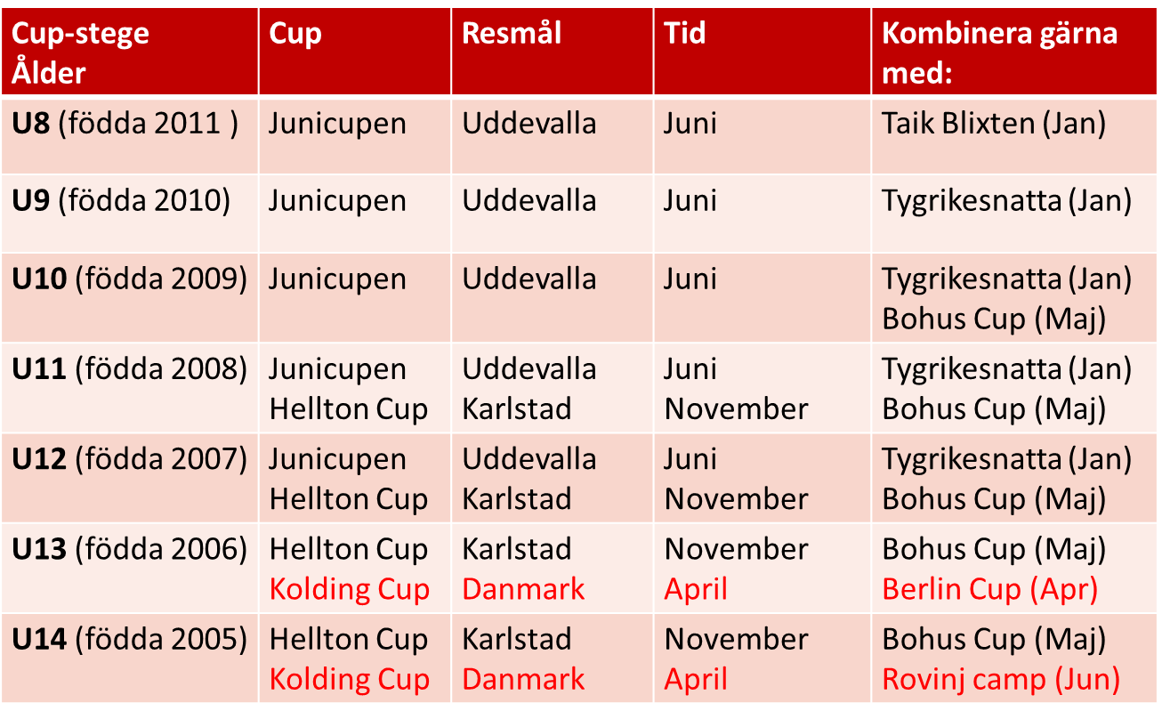

Slide 9
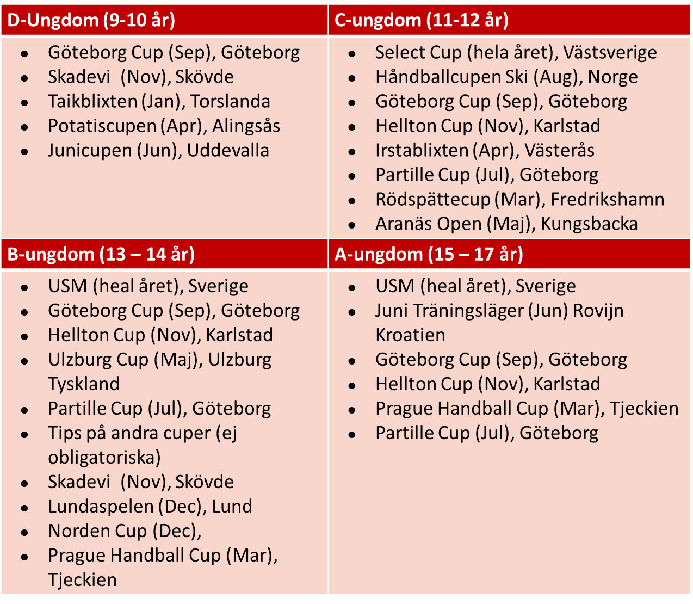

Slide 10
Övrigt
Kom igång med försäljningen!
Lagfotografering

